Slide 1





SchoolMap
1

Slide 2
Категория:
Умные города
Качество жизни
2

Slide 3
Проблемы:
Отсутствие единого источника инфомации
Неактуальная информация
Сложности в сравнении школ и детских садов
3

Slide 4
Цель:
Обеспечить родителям доступ к качественной информации о школах и детских садах
4

Slide 5
Решение:
Платформа
Собирает данные в одном месте Упрощает поиск информации
AI - ассистент
Консультирует и отвечает на вопросы
Помогает с выбором учереждения
5

Slide 6
Технический стек
WordPress
ChatGPT
Плагины и интеграции
8

Slide 7
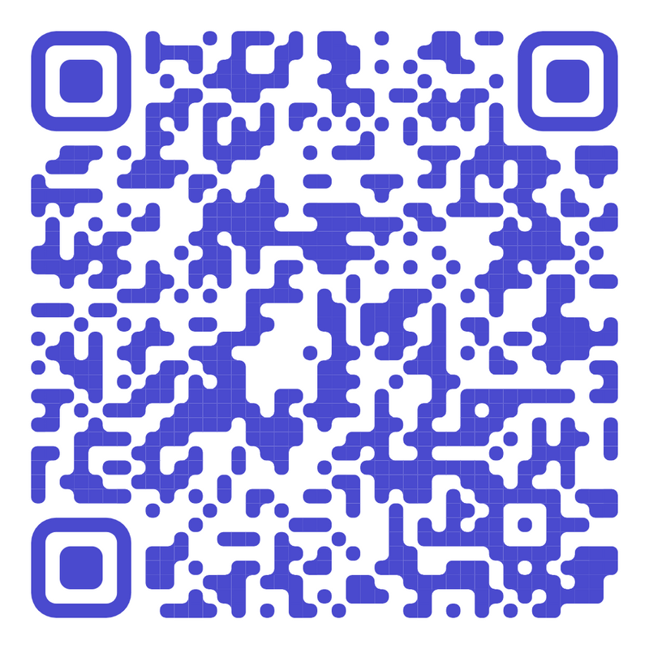
САЙТ SCHOOLMAP
9

Slide 8
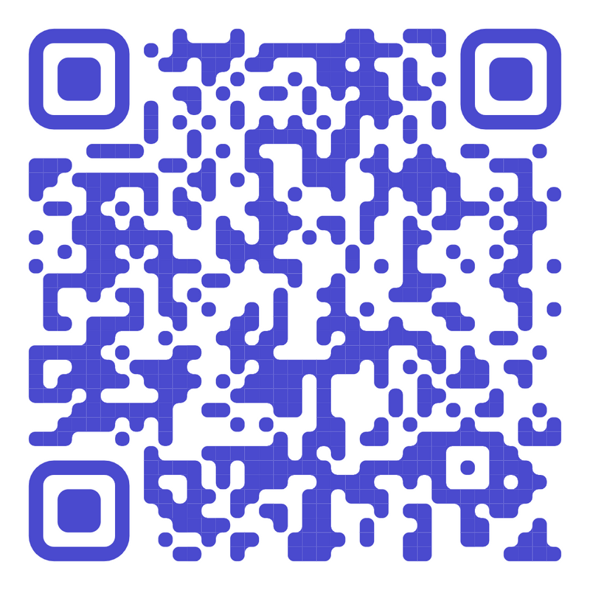
SCHOOLMAP AI
9

Slide 9
СПАСИБО ЗА ВНИМАНИЕ!
10

